Slide 1
ФОРМИРАЊЕ СКУПОВА ПРЕМА ЗАЈЕДНИЧКИМ СВОЈСТВИМА

Slide 2
ИСТИ ОБЛИК

Slide 3
ИСТИ ОБЛИК, ИСТА БОЈА

Slide 4
ОТИСАК ЛИШЋА
ПОТРЕБНИ МАТЕРИЈАЛИ:

Slide 5
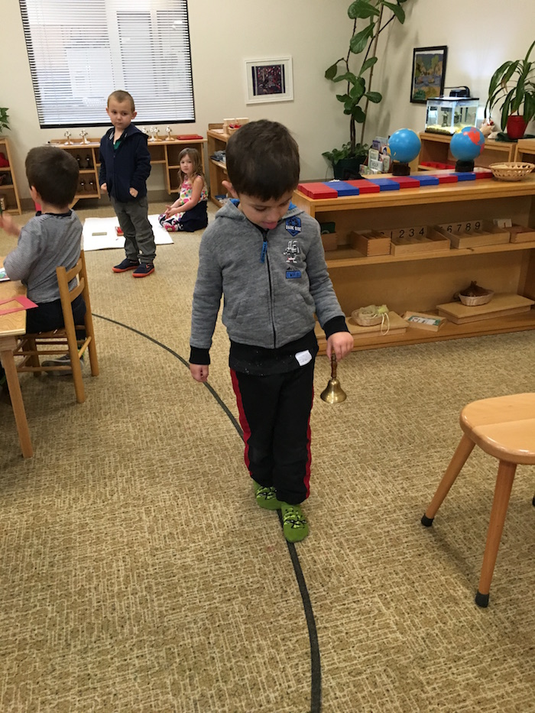
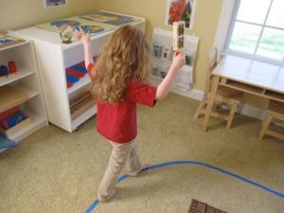
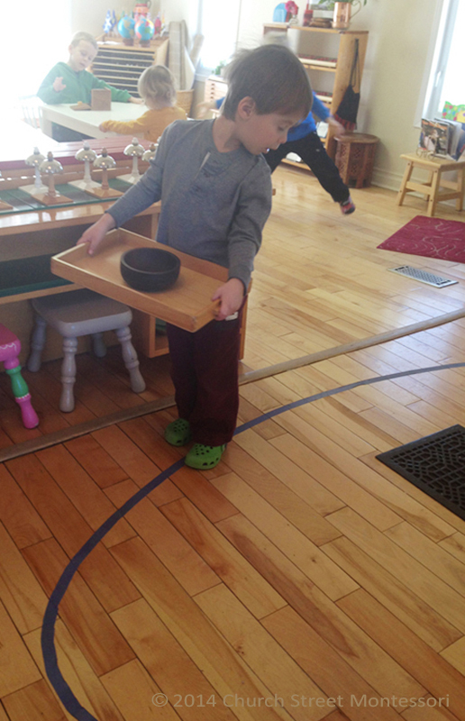
ХОДАЊЕ ПО ЛИНИЈИ

